Slide 1
|| Guia Rápida ||
Configuración de Usuario y Contraseña en Cámaras Tapo para Integración ONVIF

Slide 2
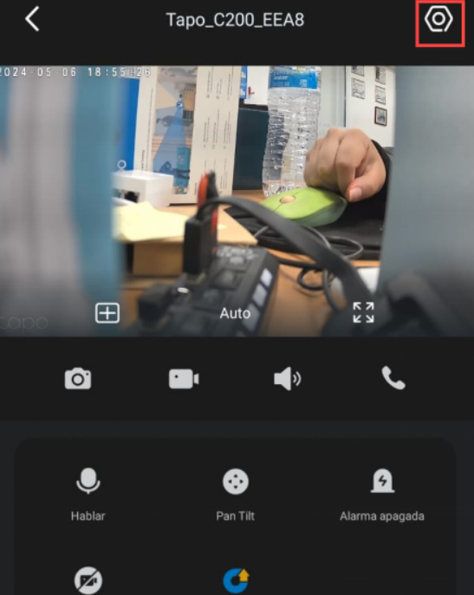
Configuración de Usuario y Contraseña en Cámaras Tapo para Integración ONVIF
Las cámaras Tapo son conocidas por su facilidad de uso y funciones avanzadas, ofreciendo una solución confiable para la vigilancia y seguridad del hogar. Para aprovechar al máximo estas cámaras, es esencial configurar correctamente los detalles de usuario y contraseña, garantizando así una gestión segura y eficiente. Además, la integración con otros sistemas de seguridad puede ser optimizada mediante el protocolo ONVIF (Open Network Video Interface Forum), que permite la interoperabilidad entre dispositivos de diferentes fabricantes. En esta guía, te proporcionaremos instrucciones detalladas sobre cómo configurar tu usuario y contraseña en las cámaras Tapo, así como los pasos necesarios para integrar tu dispositivo utilizando el protocolo ONVIF, para que puedas disfrutar de una experiencia de seguridad más fluida y personalizada.
Configuración de Usuario y Contraseña en Cámaras Tapo para Integración ONVIF
Antes de comenzar, asegúrese de tener a mano su dispositivo móvil con la aplicación Tapo descargada y una conexión Wi-Fi estable.
Paso1.-
Una vez que la cámara esté inicializada, dirígete a la opción de configuración ubicada en la parte superior derecha de la interfaz. Desde allí, podrás establecer un nombre de usuario y una contraseña para habilitar la integración con un grabador compatible mediante el protocolo ONVIF, ya sea de marcas como Dahua o Vivotek.

Slide 3
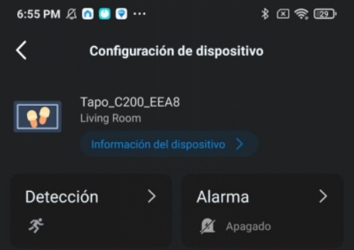
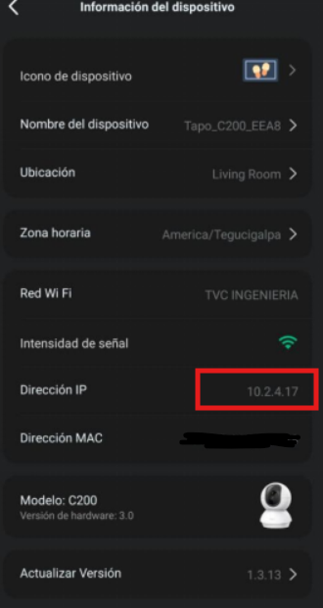
Configuración de Usuario y Contraseña en Cámaras Tapo para Integración ONVIF
Paso 2.-
Accede a la opción "Información del dispositivo".
Se abrirá una sección que muestra toda la información del dispositivo, incluyendo la dirección IP de la cámara. Anota la IP (por ejemplo, 10.2.4.17) para usarla posteriormente. Luego, puedes ingresar esta IP manualmente en el grabador para completar el proceso de configuración.

Slide 4
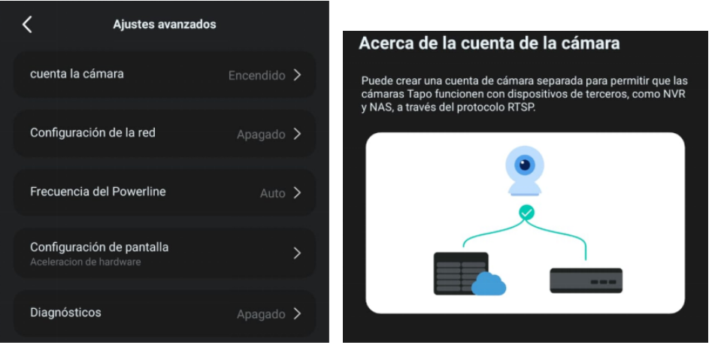
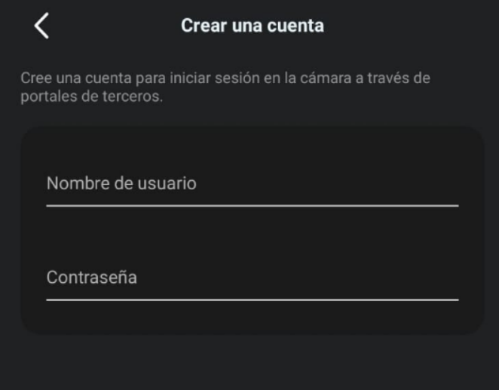
Configuración de Usuario y Contraseña en Cámaras Tapo para Integración ONVIF
Paso 3.-
Una vez que hayas anotado la IP, regresa a la configuración de la cámara para establecer el usuario y la contraseña. Dirígete a los ajustes avanzados y selecciona la sección de "Cuenta" para configurar las credenciales del dispositivo.
Creamos la cuenta con usuario y contraseña

Slide 5
Configuración de Usuario y Contraseña en Cámaras Tapo para Integración ONVIF
En este caso se le pondrá
Usuario: admin123
Contraseña: admin123
Ahora nos vamos a agregar al grabador
Dahua
Vivotek

